Slide 1
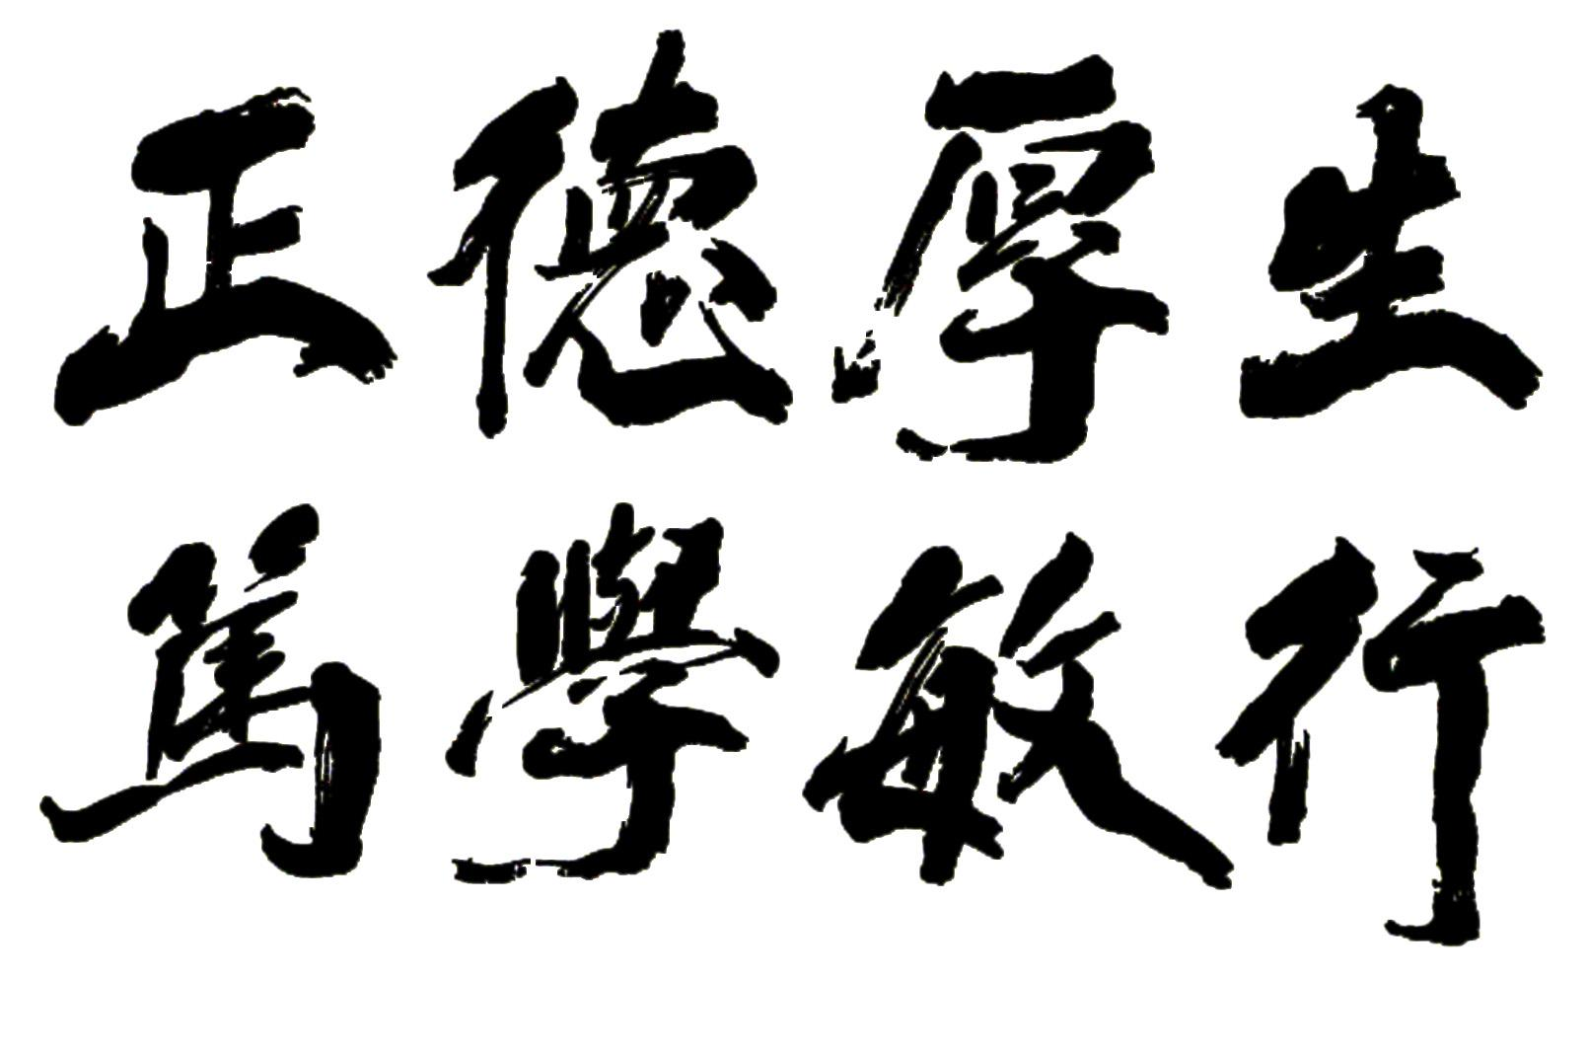

“奉献友爱、互助进步”
——参与一项志愿服务

Slide 2
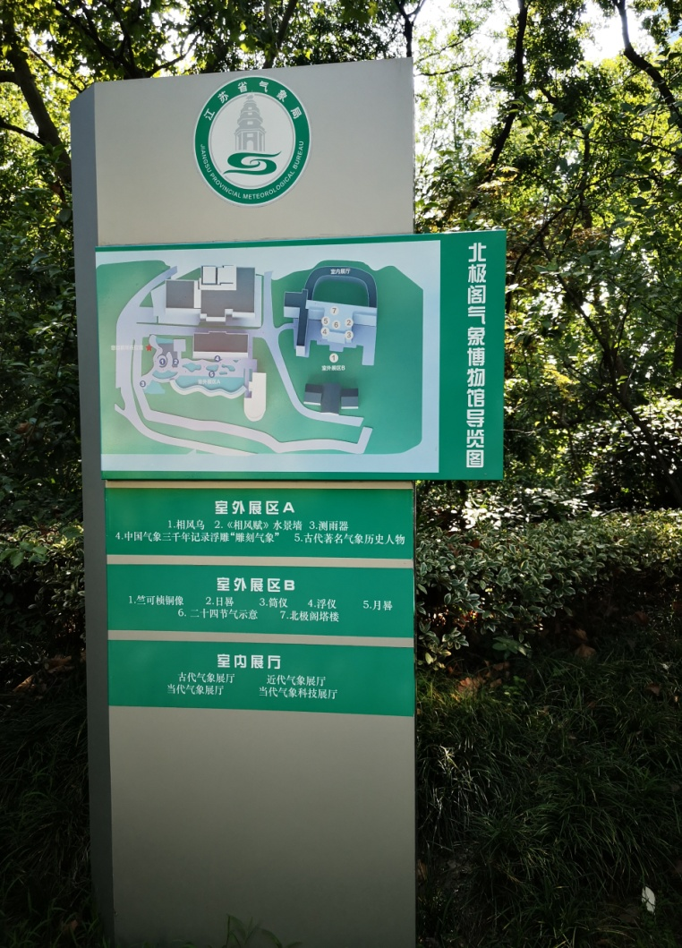
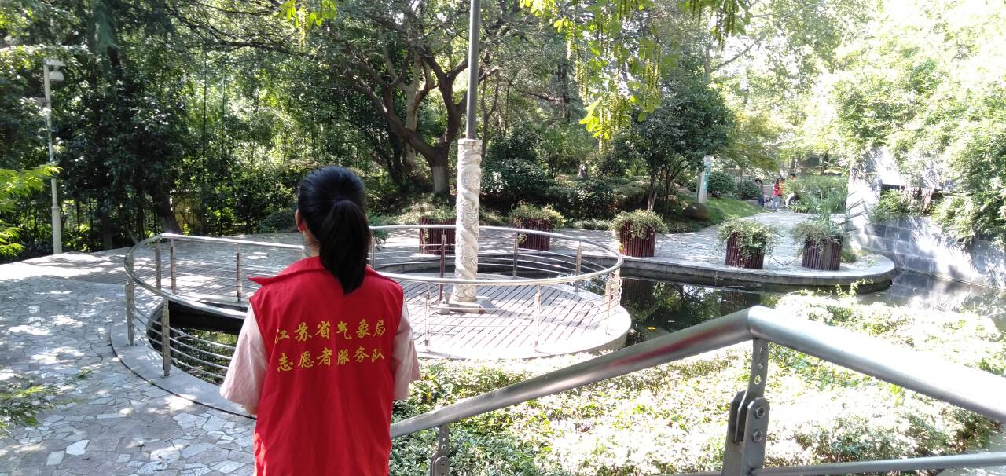
我的志愿活动
地点：北极阁
防止游客误入办公地点
为游客指路
维持北极阁内部秩序

Slide 3

志愿服务心得（一）
1、服务精神是指一种精神体现。在亲身参与志愿服务之前，我对志愿服务的概念还停留在初步的义务帮助别人的基础含义上。而在参与之后，我更深刻地了解了奉献、友爱、互助、进步的志愿服务精神
2、更加理解“志愿精神的核心是服务、团结的理想和共同使这个世界变得更加美好的信念。”这句话的内在含义
3、志愿服务精神提倡志愿者欣赏他人、与人为善、有爱无碍、平等尊重，这便是友爱精神。志愿者之爱跨越了国界、职业和贫富差距，是没有文化差异，没有民族之分，没有收入高低的平等之爱，它让社会充满阳光般的温暖。

Slide 4

志愿服务心得（二）
4、志愿服务包含着深刻的互助精神，它提倡“互相帮助、助人自助”。志愿者凭借自己的双手、头脑、知识、爱心开展各种志愿服务活动，帮助那些处于困难和危机中的人们。
5、进步精神是志愿服务精神的重要组成部分，志愿者通过参与志愿服务，使自己的能力得到提高，同时促进了社会的进步。在志愿活动中无处不体现着“进步”的精神，正是这一精神使人们甘心付出，追求社会和谐之境的实现。
6、奉献精神是高尚的，是志愿服务精神的精髓。

Slide 5

志愿服务须知（一）
1、《志愿服务条例》是为了保障志愿者、志愿服务组织、志愿服务对象的合法权益，鼓励和规范志愿服务，发展志愿服务事业，培育和践行社会主义核心价值观，促进社会文明进步而制定的法规。
2、开展志愿服务，应当遵循自愿、无偿、平等、诚信、合法的原则，不得违背社会公德、损害社会公共利益和他人合法权益，不得危害国家安全。
3、志愿者应当认真了解与志愿服务有关的真实、准确、完整的信息以及在志愿服务过程中可能发生的风险，在保证人身安全和信息透明的情况下正确参加志愿服务

Slide 6

志愿服务须知（二）
4、志愿服务组织安排志愿者参与的志愿服务活动需要专门知识、技能的，应当对志愿者开展相关培训
5、志愿服务组织、志愿服务对象应当尊重志愿者的人格尊严；未经志愿者本人同意，不得公开或者泄露其有关信息。
6、志愿服务组织、志愿者应当尊重志愿服务对象人格尊严，不得侵害志愿服务对象个人隐私，不得向志愿服务对象收取或者变相收取报酬。

Slide 7

下次志愿服务改进方向
1、积极参加不同的志愿活动
2、学习不同情景下的礼貌用语
3、努力将社会主义核心价值观与志愿服务内容相结合
4、依旧要坚守岗位，不玩忽职守
5、深入了解志愿服务组织所在地方的相关资料，做到心中有底
6、和一起参加服务的志愿者友好交谈，建立互帮互助的友谊，形成良好的志愿服务氛围

Slide 8
我的志愿服务地点
北极阁
北极阁位于南京市鼓楼区鼓楼东面，又名鸡鸣山、钦天山，北依明城墙、玄武湖，西连鼓楼岗，东连覆舟山，南朝时为皇家苑囿之一。
刘宋时，在山顶上建立了第一个日观台，为南京第一个气象台。明代朱元璋在此建“观象台”，又名“钦天台”，鸡笼山南设国子监，这是十四、五世纪中国最大的国立大学。
明洪武十八年（1385年），在此又建观象台，上设铜铸的浑天仪、简仪、圭表等天文仪器，清建“万寿阁”、“御碑亭”于其上。因亭阁位于明代“ 万真武庙”后上方，故称北极阁。
南京北极阁是中国近代气象发祥地，在中国气象界和世界气象界都有举足轻重的地位，北极阁上的中国北极阁气象博物馆是中国第一个气象专业性博物馆。1990年北极阁公园建成开放，因地处鸡笼山，以该山的别称北极阁得公园名。

Slide 9
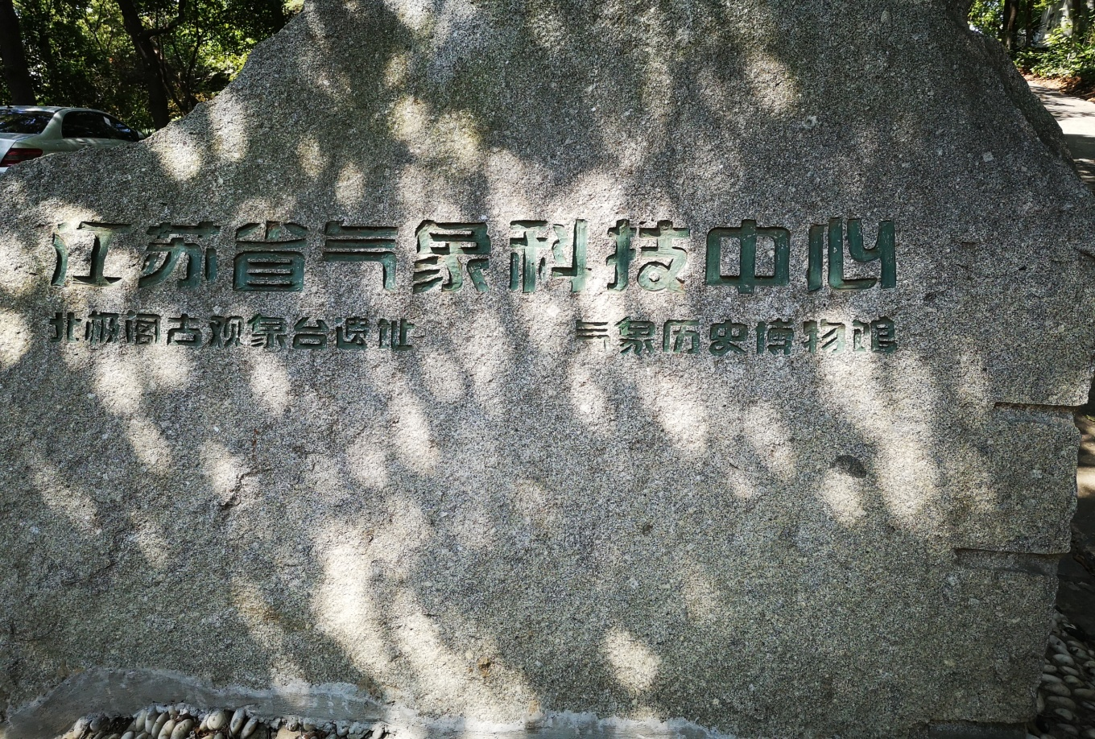
北极阁历史（一）
早在南北朝时，北极阁即建有“灵台候楼”，用以观天测候；明，洪武年间，在此建“观象台”，又名“钦天台”，既观气象又观天象；清，康熙皇帝第六次下江南，曾登台远眺，亲笔“旷观”；民国时期，卓越的气象、地理学家——竺可桢先生，在此创建中国历史上第一个气象研究所。
我国近、现代一批顶级气象学家，如涂长望、赵九章、叶笃正、陶诗言等都曾在此工作、学习过。因此，南京北极阁被海内外气象学界誉为中国近代气象发祥地。
新中国成立至今，北极阁一直是江苏气象台所在地，是江苏气象业务服务中心。
1999年，北极阁被国家科技部、教育部、中央宣传部和中国科协命名为“全国青少年科技教育基地”。2000年，北极阁被南京大学选定为“产学科研基地”。

Slide 10
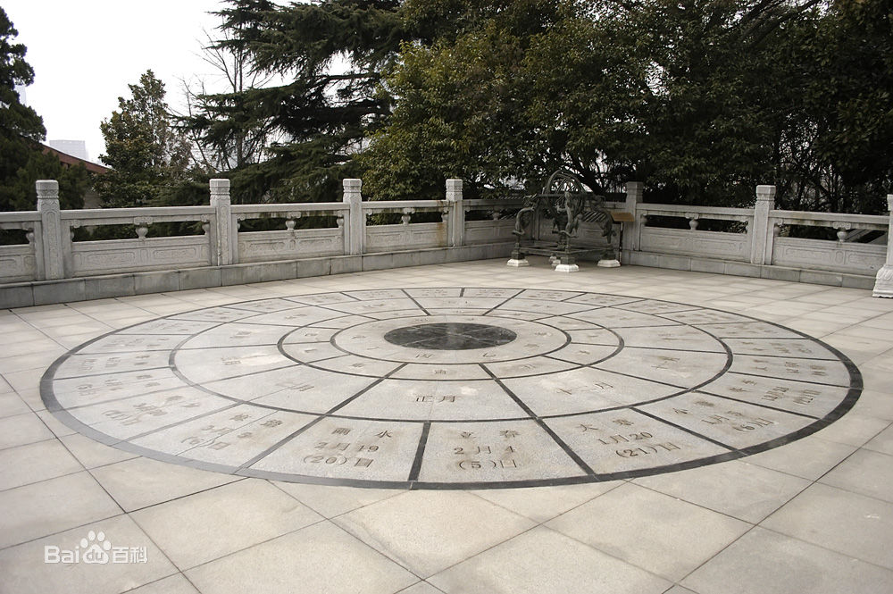
北极阁历史（二）
根据南京市人民政府的总体规划和中国气象局、中国气象学会气象科普基地建设计划，江苏省气象局、江苏省气象学会确定在北极阁建设气象科技业务中心和气象博物馆。
规划设计以“司天观象”为主题，集气象发展历史与现代科技以及科普宣传与旅游观光为一体。
在气象博物馆前为竺可桢先生塑铜像，以示纪念这位我国近代气象学界的先驱。
新建气象观测场、增设气象科普多媒体和画廊等，连同现代气象预报中心、气象影视中心一并向社会开放，使北极阁成为全国有影响的气象科技教育基地和充满浓郁气象文化品位的学习宣传园地。
鸡笼山巅三层六角形塔式建筑是民国十七年（1928年）在北极阁原址上改建的气象台。

Slide 11
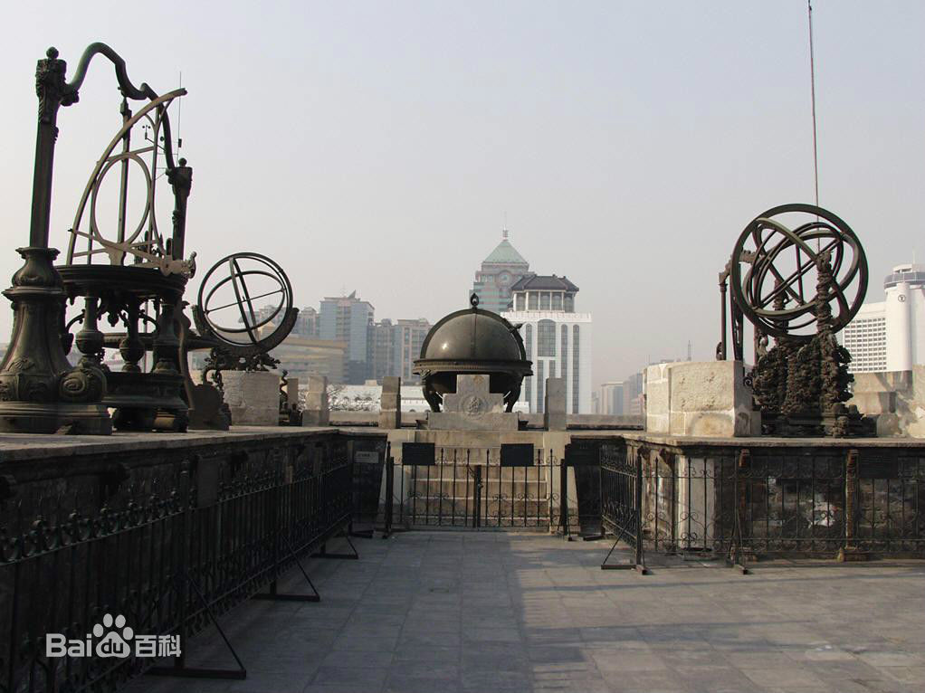
北极阁相关史料记载（一）
南朝宋
据史载，旱在刘宋初年(421年)，皇家整修华林园时．就在鸡笼山顶建了“司天台”，设专职官员观天象、测风候，提供数据，编制历法。
司天台监掌察天文，稽历数。凡日月星辰、风云气色之异，率其属而占。有通玄院，以艺学召至京师者居之。凡天文图书、器物，非其任不得与焉。每季录祥眚送门下、中书省，纪于起居注，岁终上送史馆。岁颁历于天下。武德四年，改太史监曰太史局，隶秘书省；七年，废监候。

Slide 12
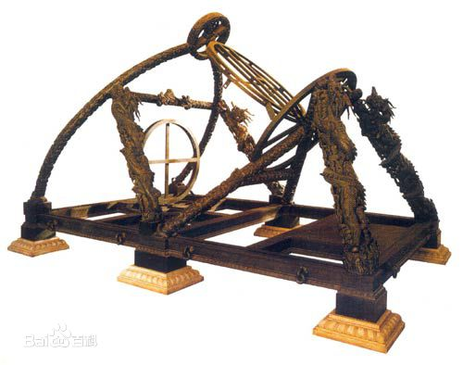
北极阁相关史料记载（二）
到了元朝，原址复建观象台，至正元年(1341年)首次配置了天文学家郭守敬发明的天文仪器。明洪武十四年(1381年)．改建为钦天台。
元
简仪，是元代汉族天文学家郭守敬于公元1276年创制的一种测量天体位置的仪器。郭守敬将结构繁复的唐宋浑仪化为两个独立的观测装置，安装在一个底座上，每个装置都十分简单实用。简仪的结构和使用上都比浑仪简单，而且除北极星附近以外，整个天空一览无余，故称简仪。简仪的创制，是中国天文仪器制造史上的一大飞跃，是当时世界上的一项先进技术。欧洲直到三百多年之后的1598年才由丹麦天文学家第谷发明与之类似的装置。

Slide 13
北极阁相关史料记载（三）
永乐帝迂都北京后
钦天台规模大不如前.
到清康熙初年，
所剩仪器设备全部运往北京，钦天台废弃。
从明到清

Slide 14
北极阁相关史料记载（四）
康熙二十三年(1684年)，康熙帝南巡，曾登临鸡笼山游览，畅观金陵山川风貌，古都景色，深为赞赏，题有“旷观”二字赐给官僚，后地方官员在此立碑建亭．这就有了著名的北极阁、万寿阁等建筑.以“北极”命名，可能阁址位于六朝古都之北有关（一说以北极真武神用意）。
清乾隆时期，鸡笼山，北极阁胜景，曾以“鸡笼云树”名称，列金陵四十八景之一。咸丰三年(1853年)．北极阁等建筑被太平军焚毁 同冶十年(1871年)重建。1911年，辛亥革命爆发，张勋设指挥所在北极阁。遭江浙联军炮轰，毁损严重。到1927年，竺可桢任中央研究阮气象所所长初拟建气象台时,北板阁已濒临倾倒。后1931年，气象研究所又在气象台北侧建有二层图书馆，地下承台设地震观察室。奠基石还有当时中央研究院院长蔡元培题字。
清

Slide 15
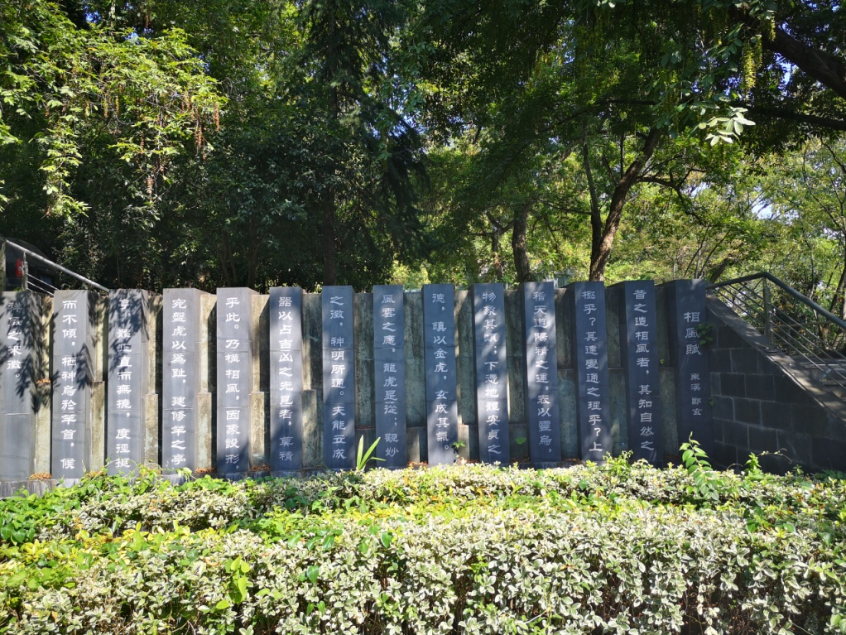
北极阁相关史料记载（五）
到了近代，原钦天监在山上所设观象台的天文观测和研究功能被转移到紫金山天文台。北极阁东麓有始建于萧梁的鸡鸣寺。山南侧现东南大学所在地为明国子监西北一部分旧址。
近代

Slide 16
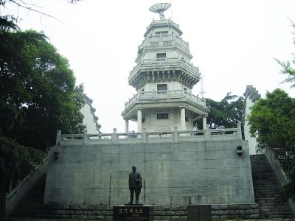
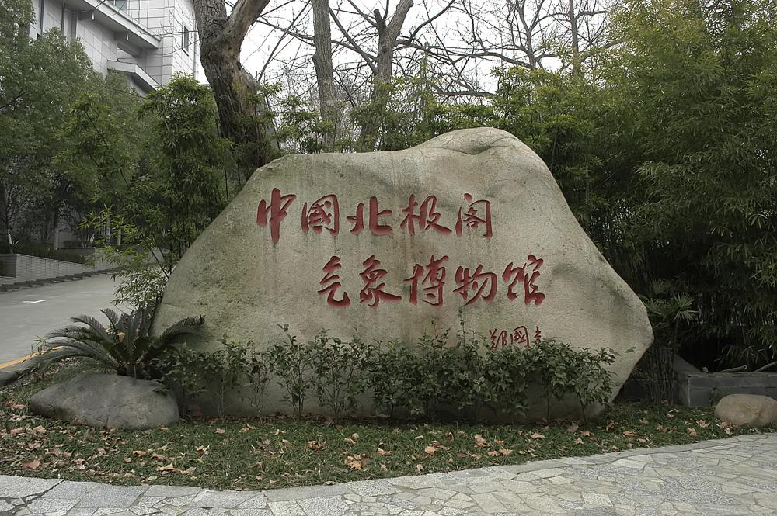
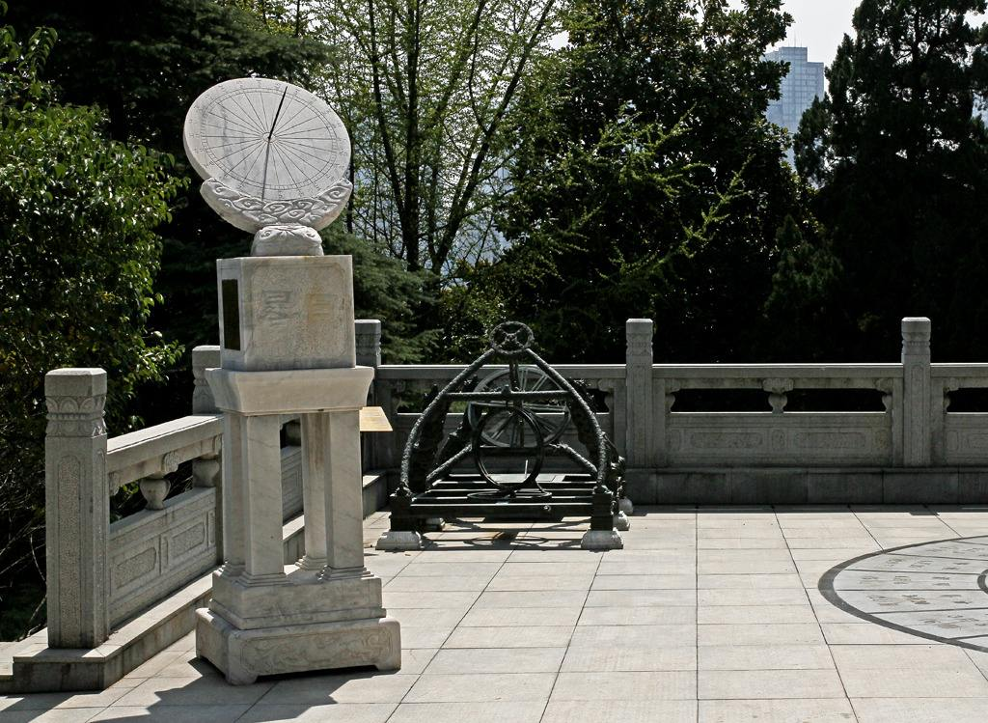
北极阁景色

Slide 17
谢谢观看

